Slide 1
BARBERSYSTEM
Discente: Thiago Bruchmann Carnaiba.
Docentes: Andrea Padovan Jubileu, Paulo Roberto Rosa e Vilson Francisco Maziero.

Slide 2
SUMÁRIO
Diagrama de caso de uso;
Arquitetura lógica;
Diagrama de classes – Modelo
Diagrama de classes – Controle
Base de dados

Slide 3
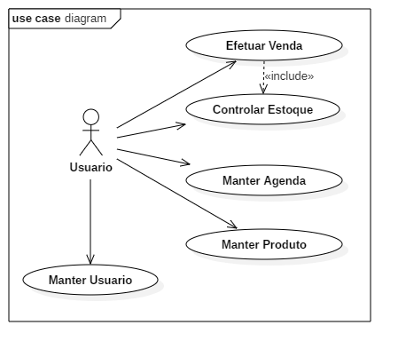
DIAGRAMA de CASO DE USO

Slide 4

Arquitetura lógica

Slide 5
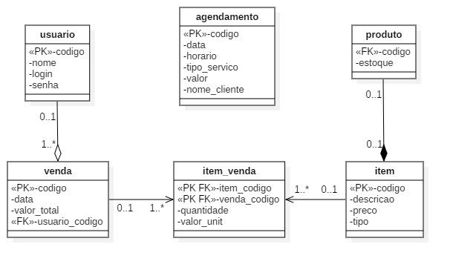
MODELO

Slide 6
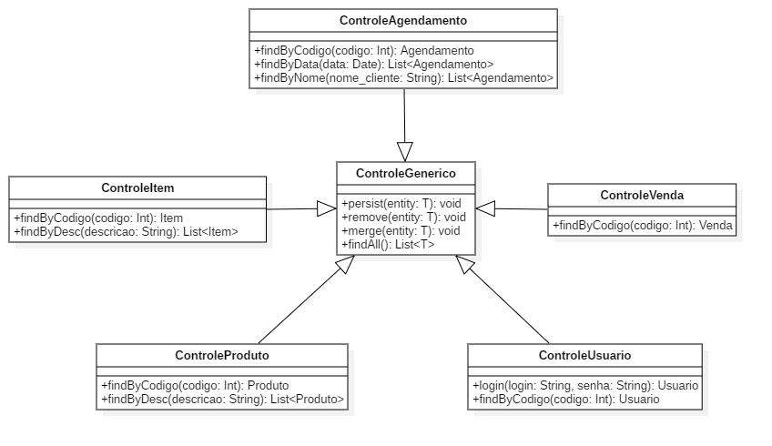
CONTROLE

Slide 7
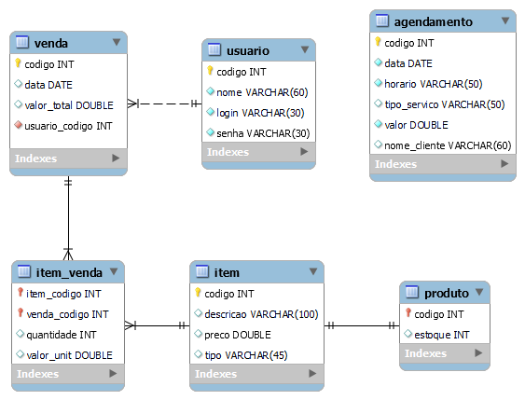
BASE DE DADOS

